Slide 1
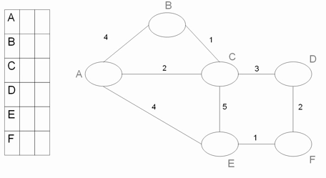
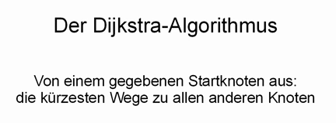
Dijkstra
Single Source Shortest Path

Slide 2
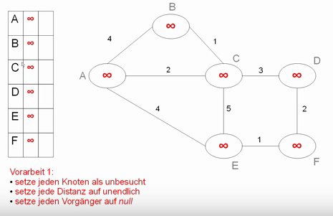
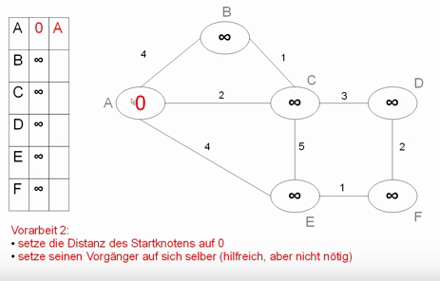
Vorarbeiten

Slide 3
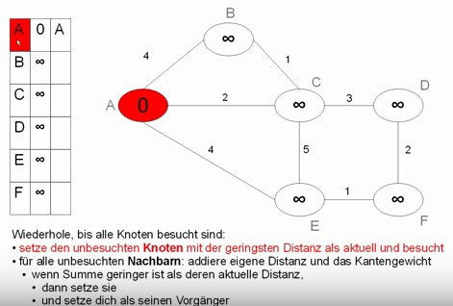
Algorithmus: start

Slide 4
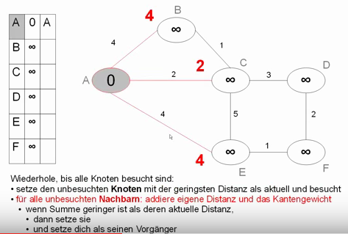
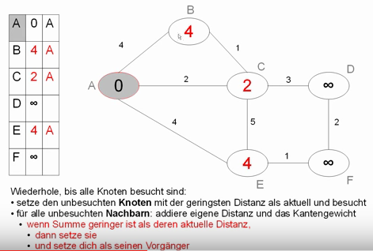
Nachbarn Distanzen berechnen

Slide 5
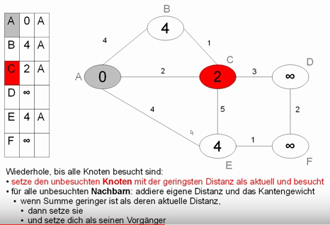
Nachbar wählen
Nun beginnen wir wieder von vorne.
Wir haben 5 unbesuchte Knoten (B,C,D,E,F)
Setze den unbesuchten Knoten mit der geringsten Distanz als aktuell und besucht.
Das ist C mit der Distanz 2

Slide 6
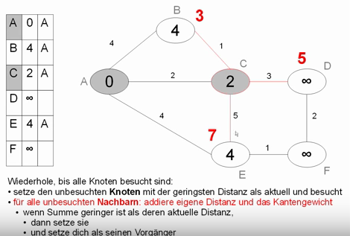
Nachbar: neue Distanzen kürzer?
Es gibt also einen Weg:
von A nach B (Distanz 3), über C
von A nach D (Distanz 5), über C
von A nach E (Distanz 7), über C
Vergleiche bisherige u. neue Distanzen:
in E ist bereits eine kleinere Distanz (4) gespeichert (von A nach E)
Wir streichen also den Weg von A nach E (Distanz 7), der über C läuft

Slide 7
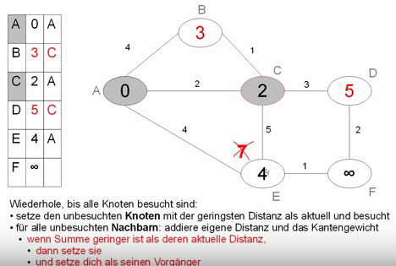
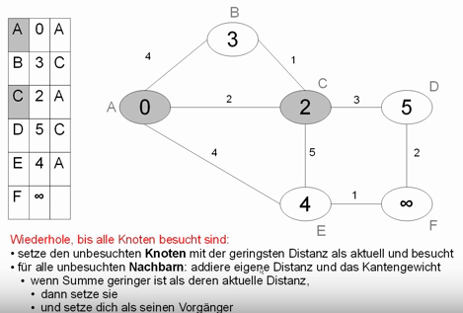
Cont.

Slide 8
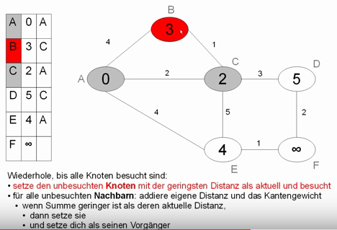
Alle Nachbarn sind besucht
Für alle unbesuchten Nachbarn von B ….
ABER: Es gibt keine unbesuchten
Nachbarn von B
→ wir sind fertig.

Slide 9
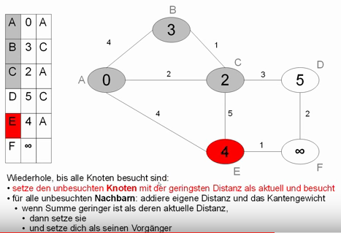
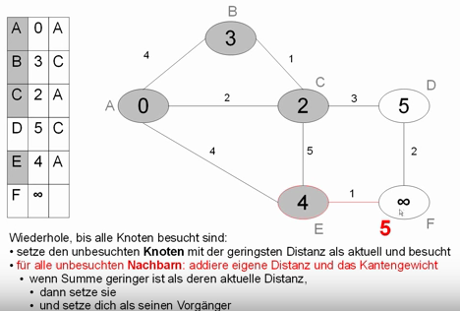
beginne wieder von vorn: bei E

Slide 10
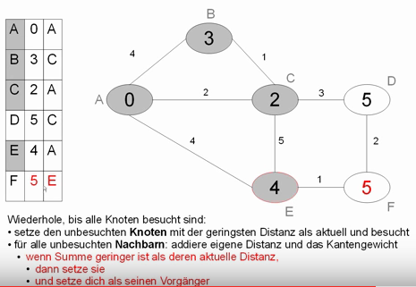
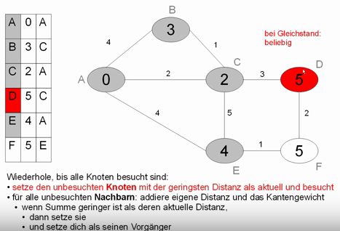

Slide 11
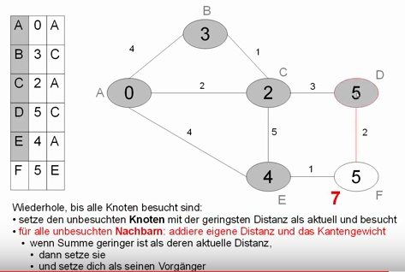
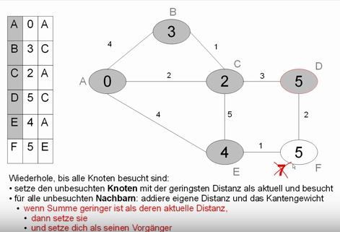

Slide 12
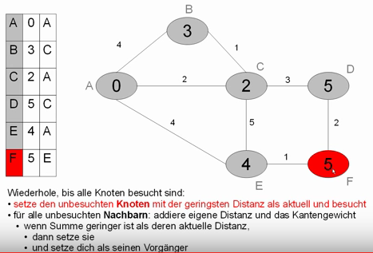
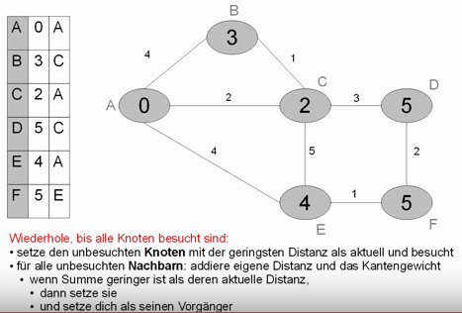
Fertig: Kürzeste Wege von A zu allen anderen Knoten gefunden.

Slide 13
1 function Dijkstra(Graph, source):
2 dist[source] ← 0 // Initialization
3
4 create vertex set Q
5
6 for each vertex v in Graph:
7 if v ≠ source
8 dist[v] ← INFINITY // Unknown distance from source to v
9 prev[v] ← UNDEFINED // Predecessor of v
10
11 Q.add_with_priority(v, dist[v])
12
13
14 while Q is not empty: // The main loop
15 u ← Q.extract_min() // Remove and return best vertex
16 for each neighbor v of u: // only v that are still in Q
17 alt ← dist[u] + length(u, v)
18 if alt < dist[v]
19 dist[v] ← alt
20 prev[v] ← u
21 Q.decrease_priority(v, alt)
22
23 return dist, prev

